Slide 1
Тест по информатике для 5 класса
Структурное подразделение муниципального бюджетного общеобразовательного учреждения средней общеобразовательной школы №3 г.Алагира РСО-Алания
Автор- составитель: Дзарасова Алла Созырикоевна
учитель информатики и математики

Slide 2
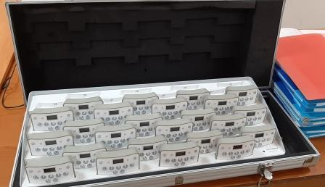
Тест по информатике для 5 класса по учебнику Л.Босовой ФГОС создан в программе Mimio Vote по итогам 1 полугодия. Сразу после проведения тестирования, обучающиеся видят свой результат. Можно рассмотреть все ответы и определить вопросы, с которыми ребята не справились. Комплект для голосования рассчитан на 24 ученика(24-32 пульта). Дети с удовольствием проходят контроль знаний в этой форме.

Slide 3
Тесты создаются в специальной программе Mimio Vote

Slide 4
Получайте результаты мгновенно и избавьтесь от проверки тестов вручную!
Система тестирования MimioVote™ обеспечивает подготовку и проведение тестирования учащихся, автоматически производит проверку работ и упрощает выставление оценок.
MimioVote™ позволяет подходить к подготовке тестовых заданий гибко и творчески. Система поставляется с комплектом готовых шаблонов для всех типов тестирования. Вы можете создавать тесты с помощью MimioStudio™, использовать Microsoft PowerPoint или импортировать уже имеющиеся у вас тесты в различных форматах. Использование готовых тестовых наборов, удобные инструменты создания и импорта тестов облегчают подготовку к уроку и существенно экономят ваше время.
Пульты для ответов спроектированы таким образом, что работать с ними ученикам не только удобно и понятно, но и увлекательно. Они автоматически заряжаются и нумеруются при хранении. Доступность кнопок ответа на пульте определяется типами вопросов и прекрасно индицируется, что упрощает работу учеников и уменьшает вероятность случайных ошибок.
В комплект входят 24 или 32 беспроводных перезаряжаемых пульт и зарядная станция, в которой могут храниться все устройства MimioVote. Любой пульт можно вставить в один из слотов станции, и ему автоматически будет присвоен номер этого слота. Нет необходимости искать собственный слот для каждого пульта. Для хранения и транспортировки предусмотрен удобный прочный футляр.

Slide 6
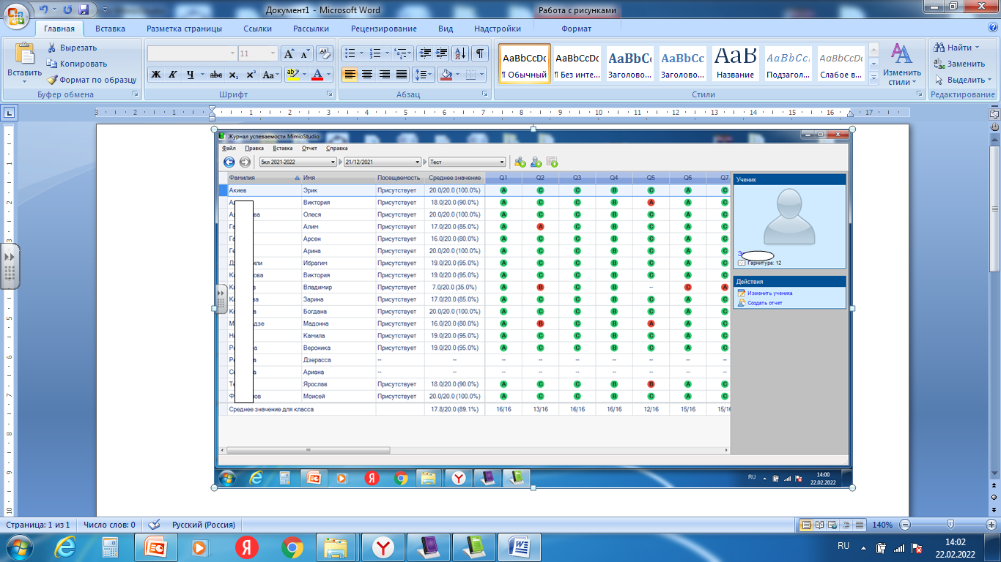
Журнал ответов и оценок по отдельным ученикам и в целом по классам позволяет анализировать статистику и формировать отчеты.

